Slide 1
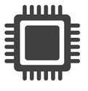

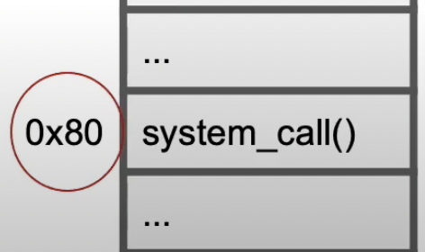
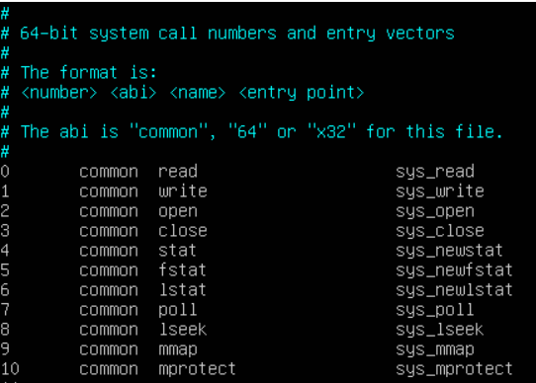
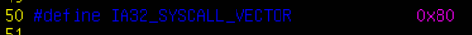
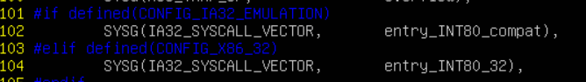
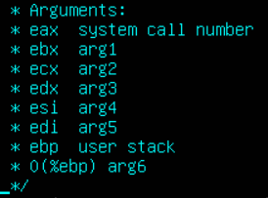
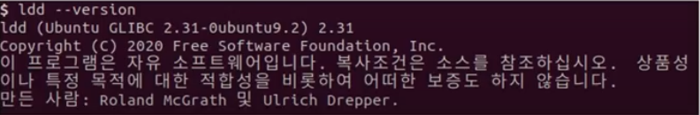
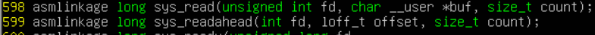
과제1. 시스템 콜 과정 이해하기
CPU
커널모드
1.C언어로 작성된 프로그램 호출
사용자 뿐만 아니라 커널 영역 메모리도 접근 가능
main()
{
read()
}
IDT(Interrupt Descriptor Table)
4.시스템 콜 테이블에서 실제 처리하는 sys_read 호출
(포인터 역할)
3. 128번 인터럽트 발생
(시스템콜 호출)
read()
{
movl 0, %eax
int $0x80
}
(0을 %eax에 전달, sys_read의 고유번호)
5. 리눅스 소스코드 확인
./arch/x86/include/linux/asm/irq_vectors.h
2.시스템 콜 호출 전, GNU C Library
에서 함수 호출
6. 0x80이 발생하면 entry_INT80 관련 내용을 수행해라
7. 엔트리에는 인터럽트에 따라 처리할 일이
어셈블리 언어로 작성되어 있음
(eax system call number 확인하기, 여기서 0번)
CPU
사용자모드
9. 헤더 확인(선언된 함수)
./include/linux/syscalls.h
사용자 영역 메모리에만 접근 가능

Slide 2
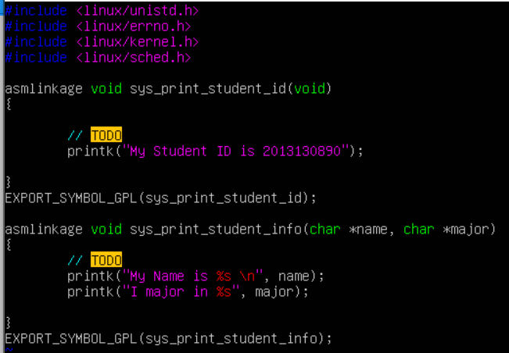
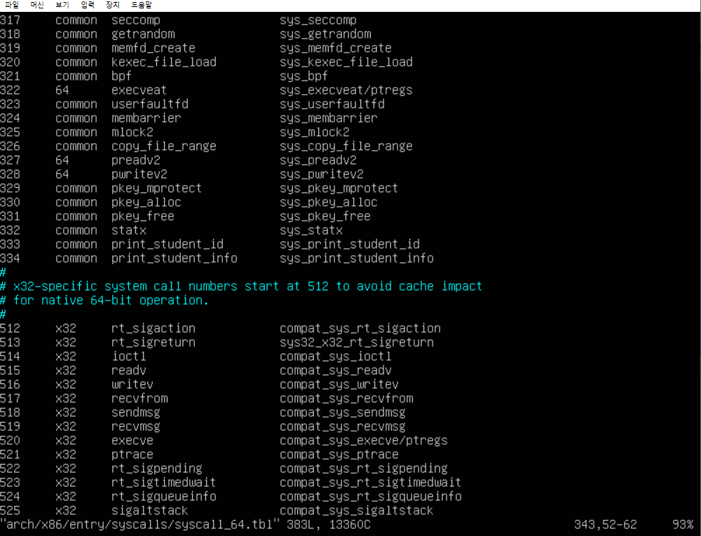
과제2. 시스템 콜 실습
과제2-1. 새로운 시스템 콜 추가하기
(정답은 마지막 장에 2-2 정답과 함께 표기)
2. 시스템콜함수구현
1.시스템콜번호할당

Slide 3
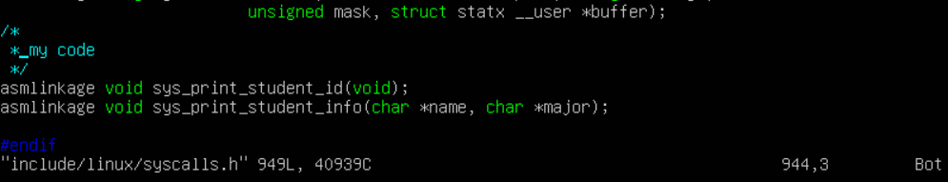
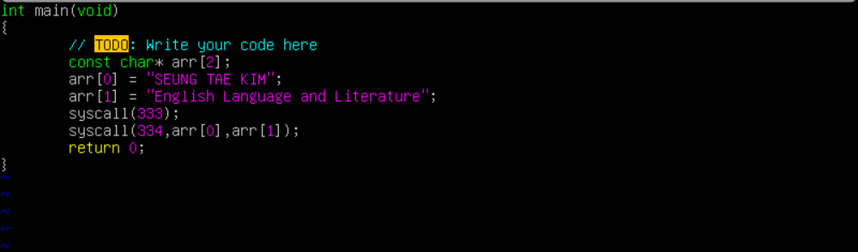
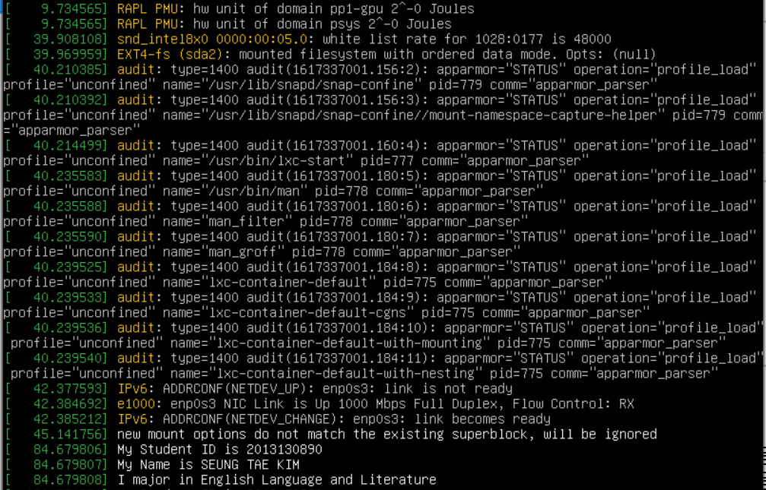
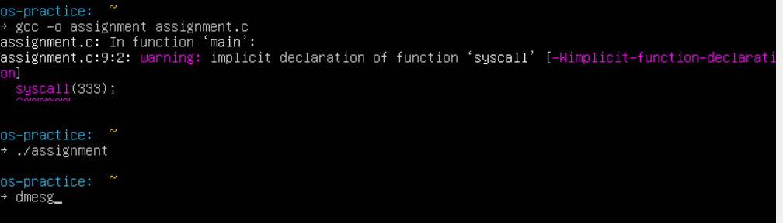
과제2. 시스템 콜 실습
과제2-2. 시스템 콜에 매개변수 전달하기
시스템콜함수선언➡사용자영역프로그램작성➡ 작성한 프로그램 실행 ➡ dmesg 명령어로 결과 확인
(2-1, 2-2 정답 함께 출력)

